Slide 1
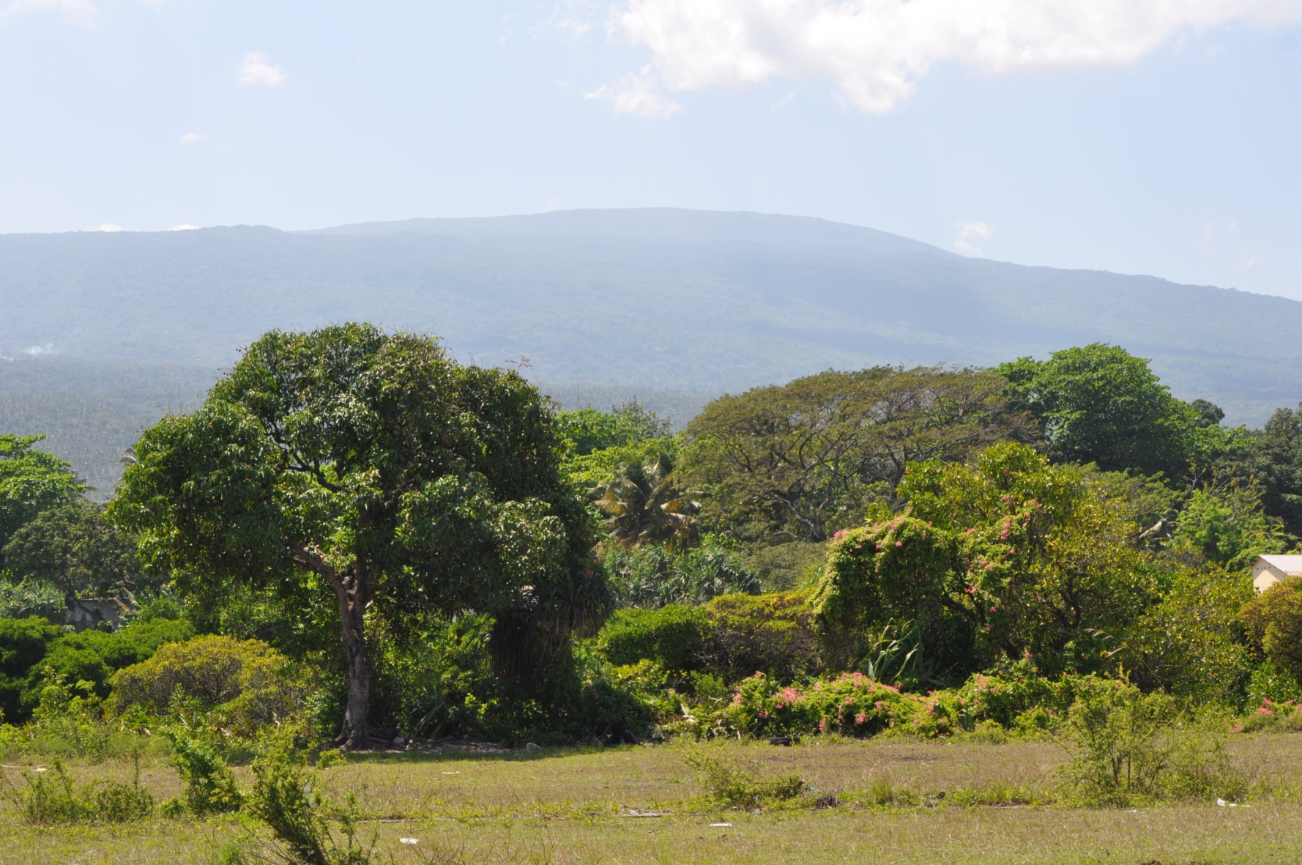
Les risques à moroni
Journée Internationale de la Prévention des Catastrophes – 13 Octobre 2010

Slide 2
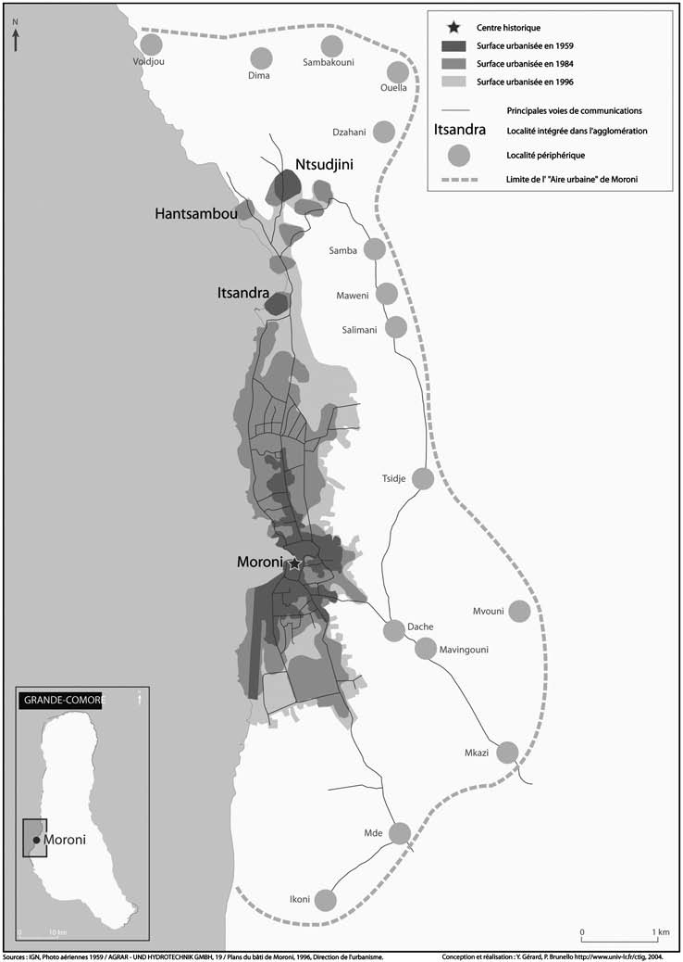
Présentation de Moroni
Superficie: 15 ha en 1958, 185 ha en 1982, plus de 1000 ha en 2007
Population: 2,000 habitants en 1880
37,800 habitants en 1991
60,000 habitants en 2010
Une capitale récente (1958), avec un espace disponible limité à l’Ouest par la mer, à l’Est par la route Salimani/Daché et le village de Tsidjé, au Sud par la colline d’Iconi…

Slide 3
Caractéristiques
1. La partie centrale constituée d’une bande littorale de moins d’un km et de 4 km de long, articulée sur la médina, avec une forte densité de population.
2. La partie Nord, qui s’étire jusqu’à Itsandra (3 km) sur une largeur de moins de 200 m.
3. La partie Sud comportant des unités urbaines plus fragmentées
4. La partie Est correspondant à une bande d’urbanisation récente

Slide 4
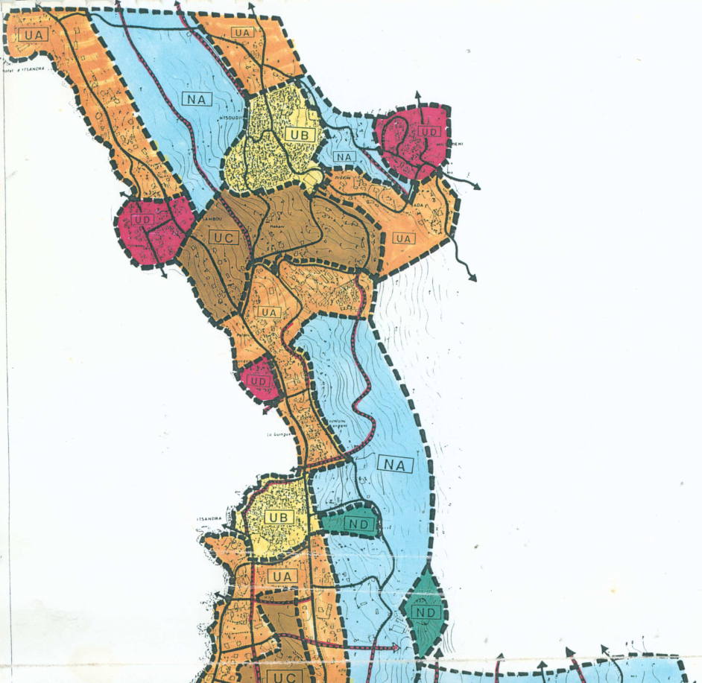
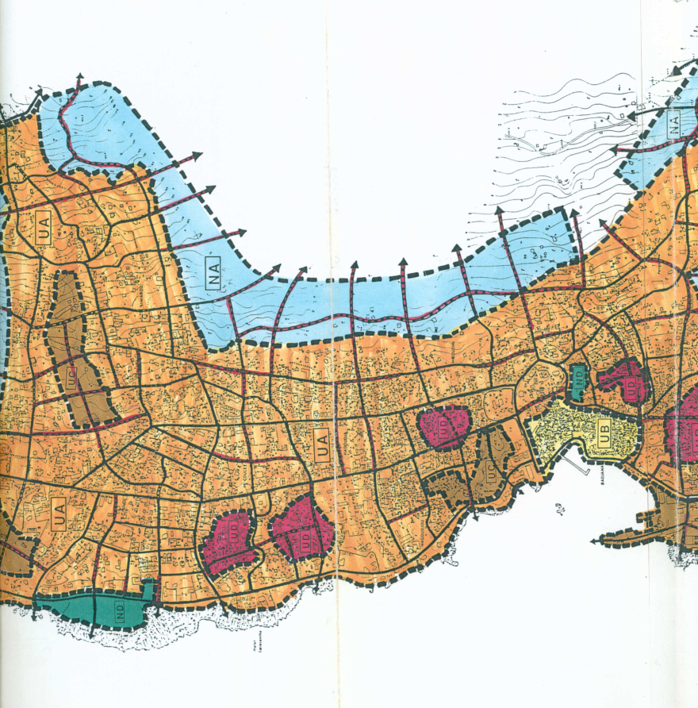
Plan d’urbanisme - PDU 1997
Plan d’Occupation des Sols

Slide 5
Enjeux du PDU
Planifier et organiser la croissance prévisible de la ville de Moroni
Définir l’affectation de chaque zone,
Définir le développement d’un réseau routier adapté,
Définir l’établissement des infrastructures urbaines techniques et des équipements sociaux,
    Contrôler l’installation des nouveaux arrivants et organiser les zones d’habitat en unités permettant de lier directement logements, travail et services de différents niveaux.

Slide 6
2010: le constat
Le PDU de 1997 n’a pas permis de contrôler l’urbanisation de l’aire urbaine de Moroni;
    Des retards considérables se sont accumulés sur les équipements de base (voirie, eau potable, drainage, assainissement, gestion des déchets et électricité);
    La gestion des risques de catastrophes n’a pas été prise en compte or la croissance future de la ville associée aux effets prévisibles des changements climatiques devraient accroitre les risques.

Slide 7
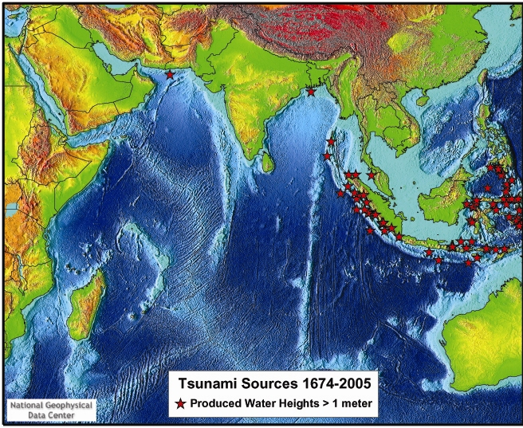
1. Risques hydrométéorologiques
Tsunami, forte houle, cyclone: Moroni étant construite en bord de mer, la ville n’échappe pas à ces risques.

Slide 8
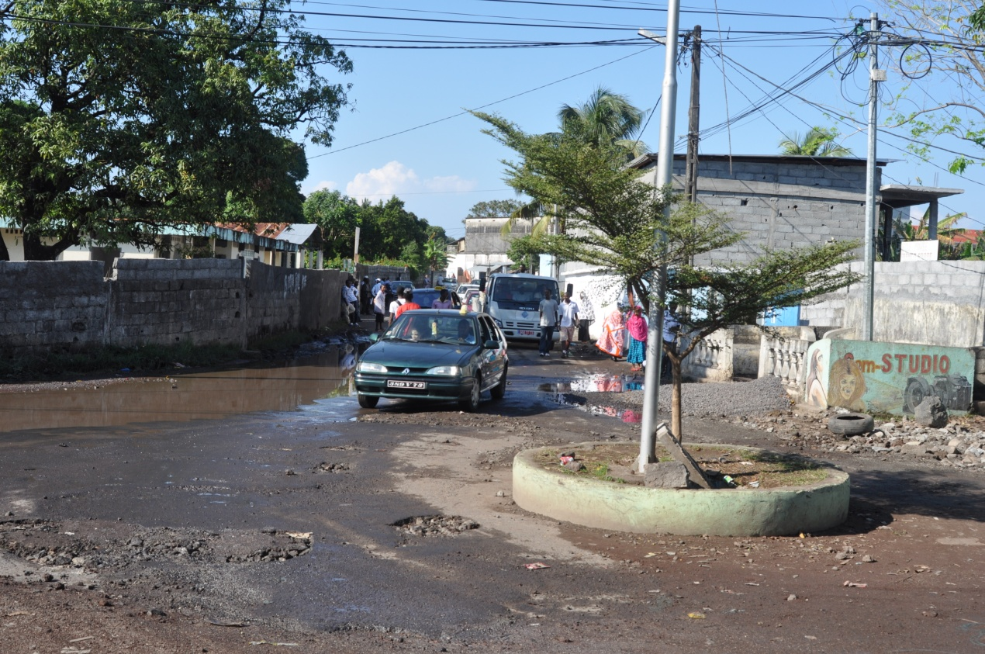
Le risque d’inondation
Principalement du aux fortes pluies, l’inondation a un impact important au niveau de la ville: dégâts pour les habitations, destruction de la voirie, dégradation des sols sont les effets les plus fréquents...

Slide 9
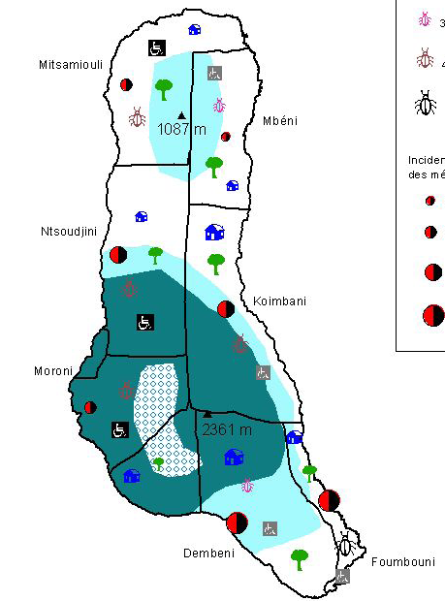
Un phénomène recurrent
La ville est soumise aux fortes pluies du fait de sa proximité avec le volcan (entre 2500 et 4000 mm de pluies par an).
L’absence de système de drainage favorise le phénomène, ainsi que l’imperméabilité des sols (cendres, artificialisation), une couverture végétale limitée, et une non prise en compte des chemins d’écoulements des rivières.

Slide 10
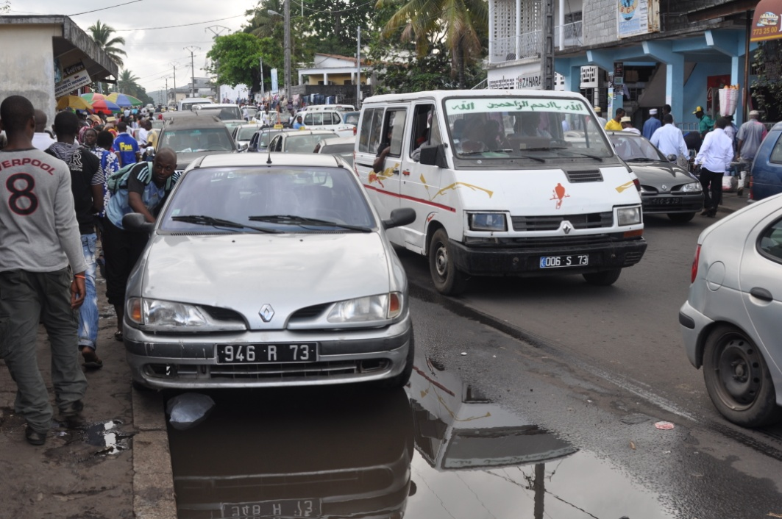
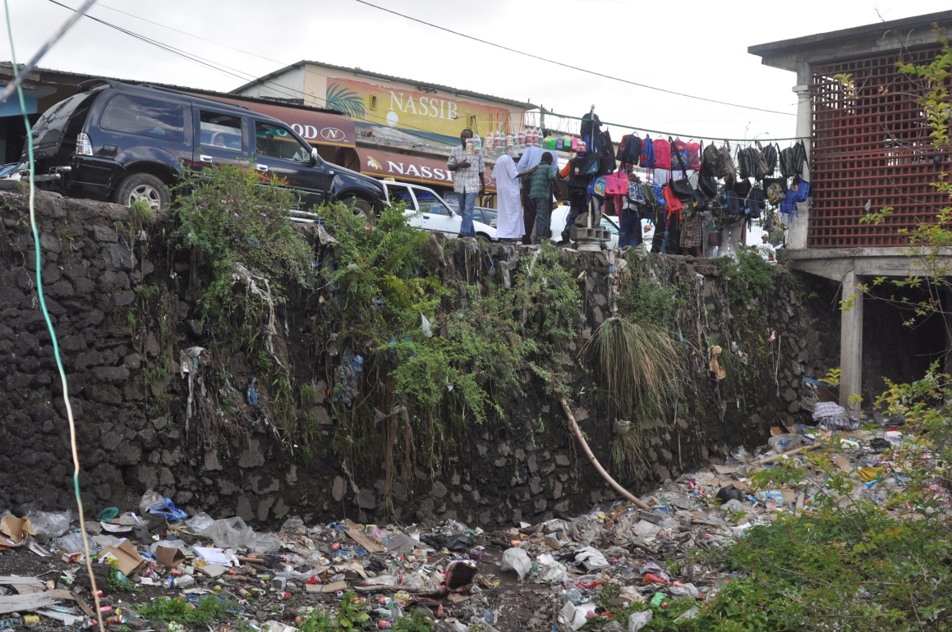
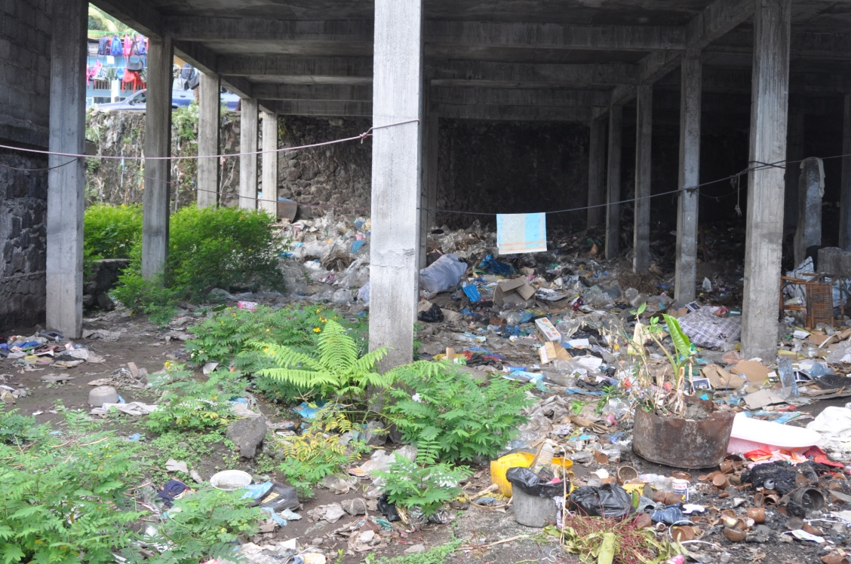
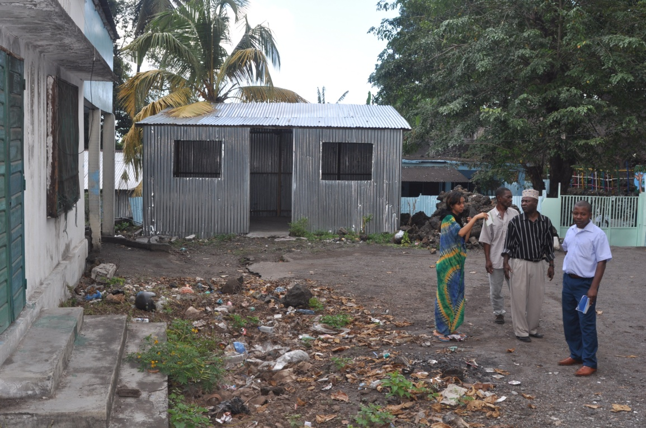

Slide 11
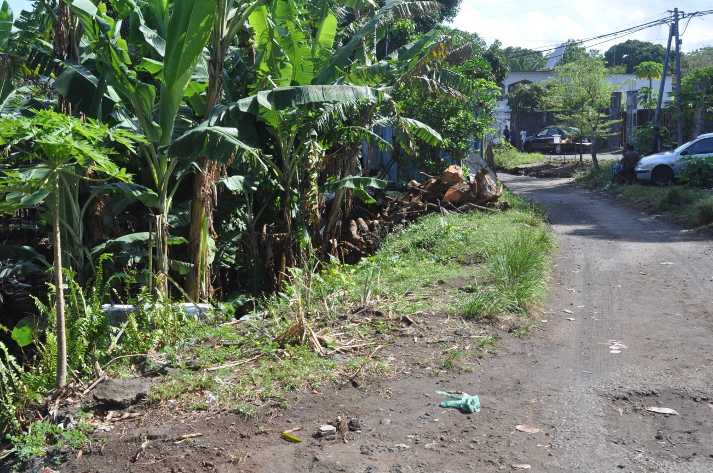
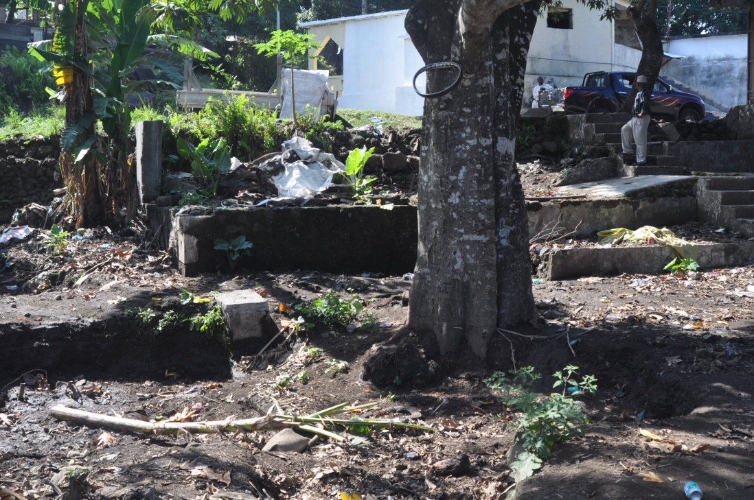
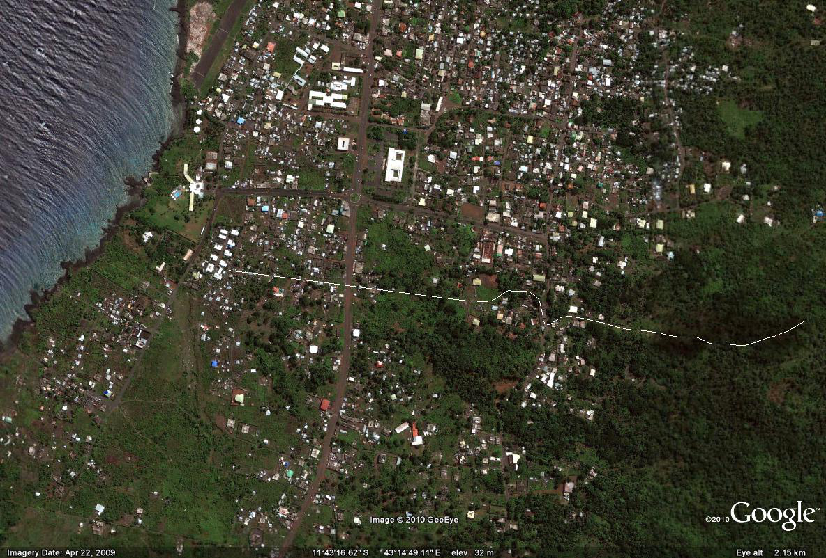

Slide 12
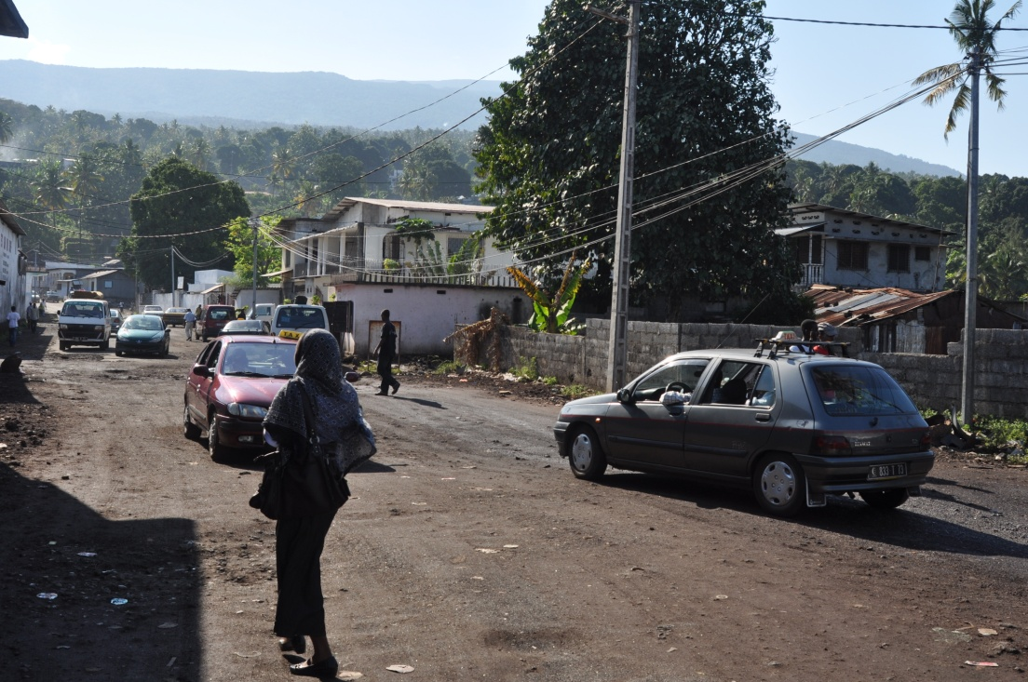
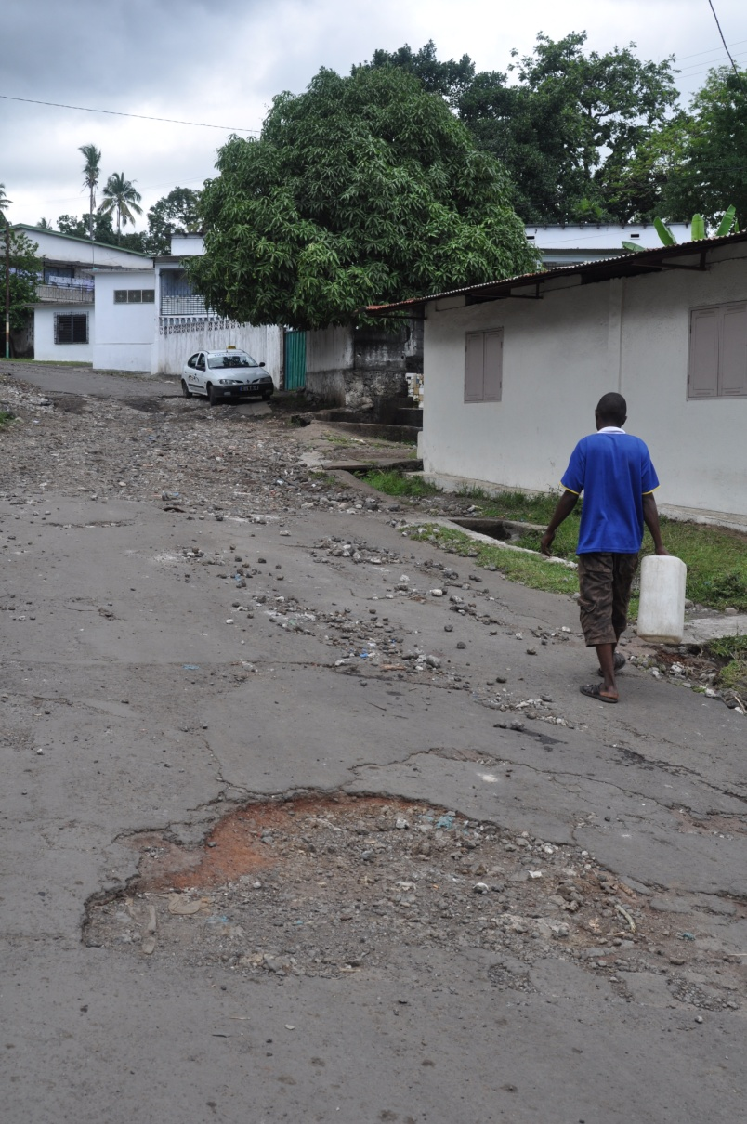
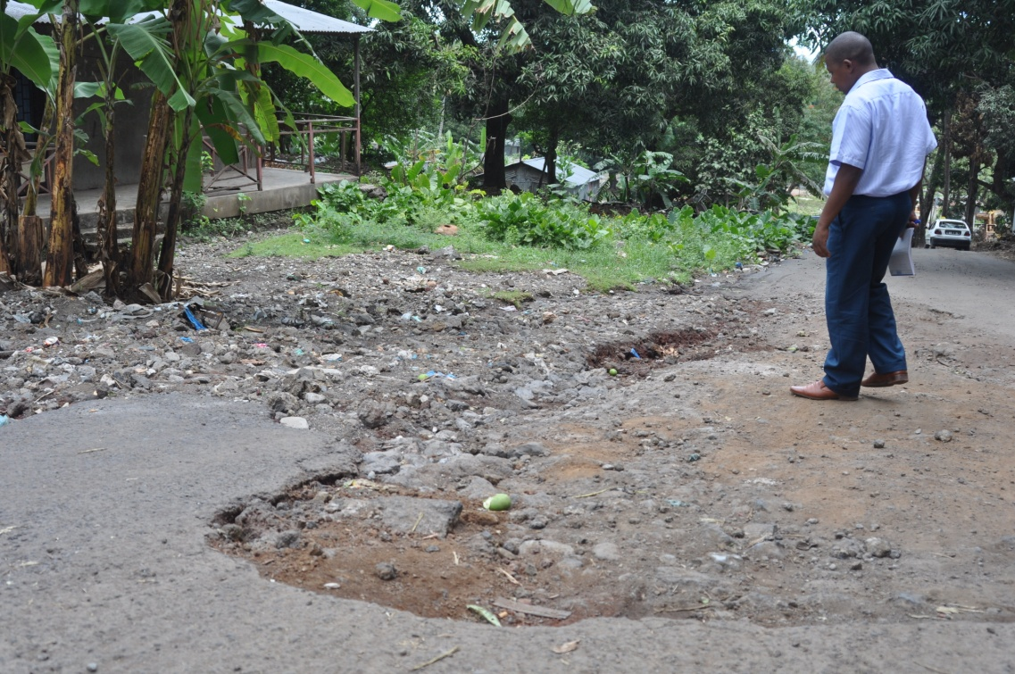
Consequences des fortes pluies

Slide 13
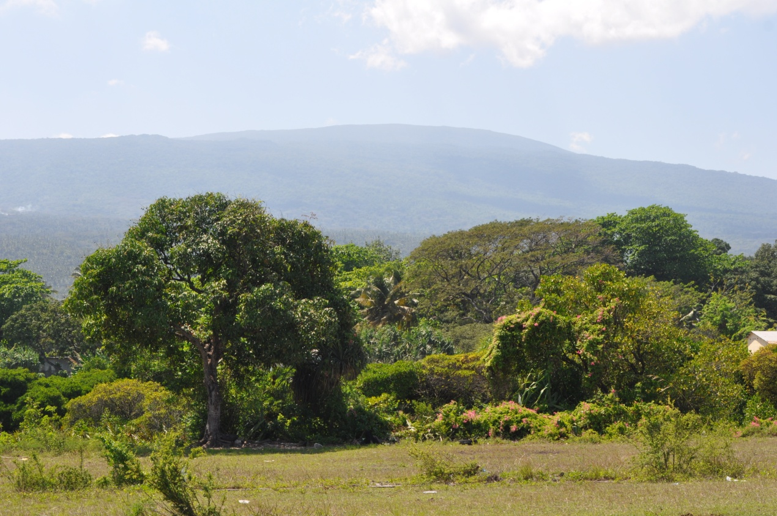
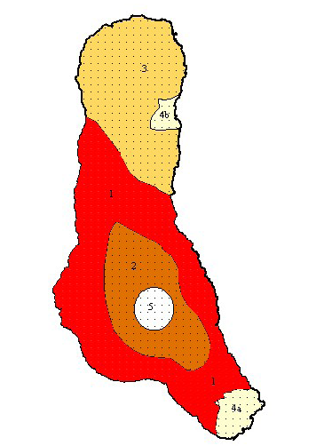
2. Risques géologiques
A noter l’impossibilité aujourd’hui d’évacuer Moroni dans un temps limité si une coulée de lave menace la ville…
Carte du risque volcanique

Slide 14
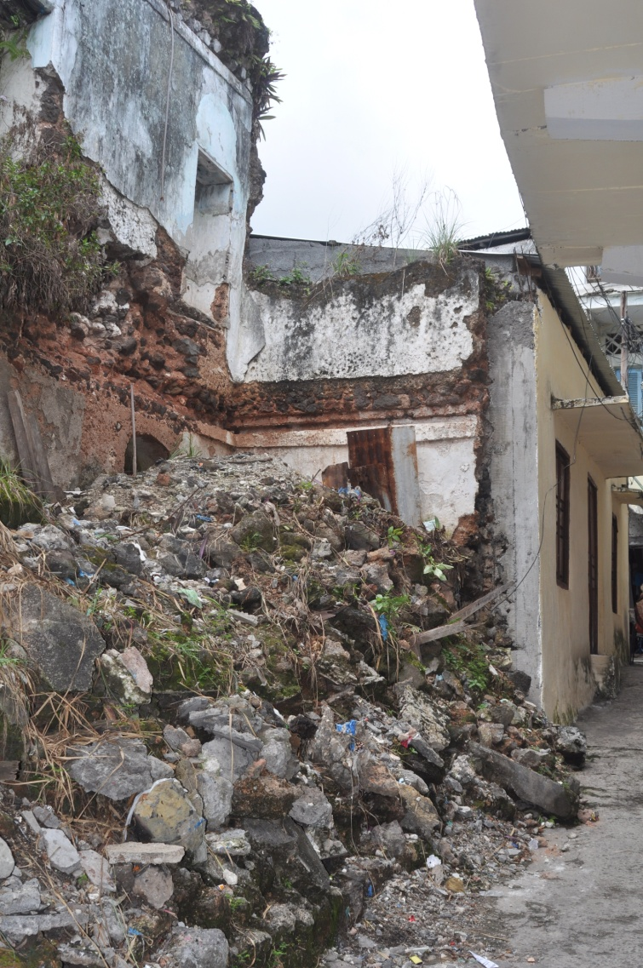
Les séismes
Séismes dus à l’activité volcanique, impact limité sur la ville.
Facteurs aggravants:
âge de certaines maisons,
construction en strates (sans normes anti sismiques),
densité de la medina,
difficulté d’accès pour les secours.

Slide 15
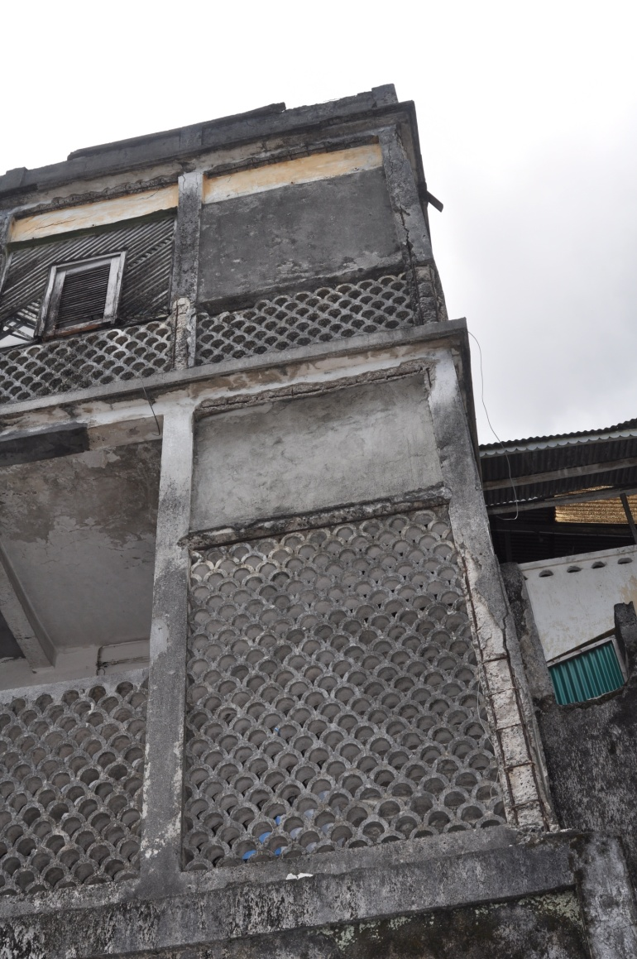
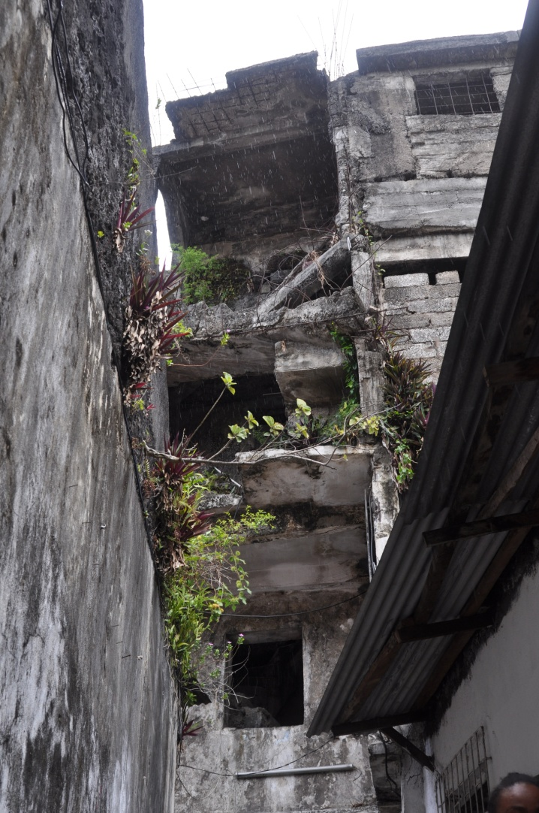
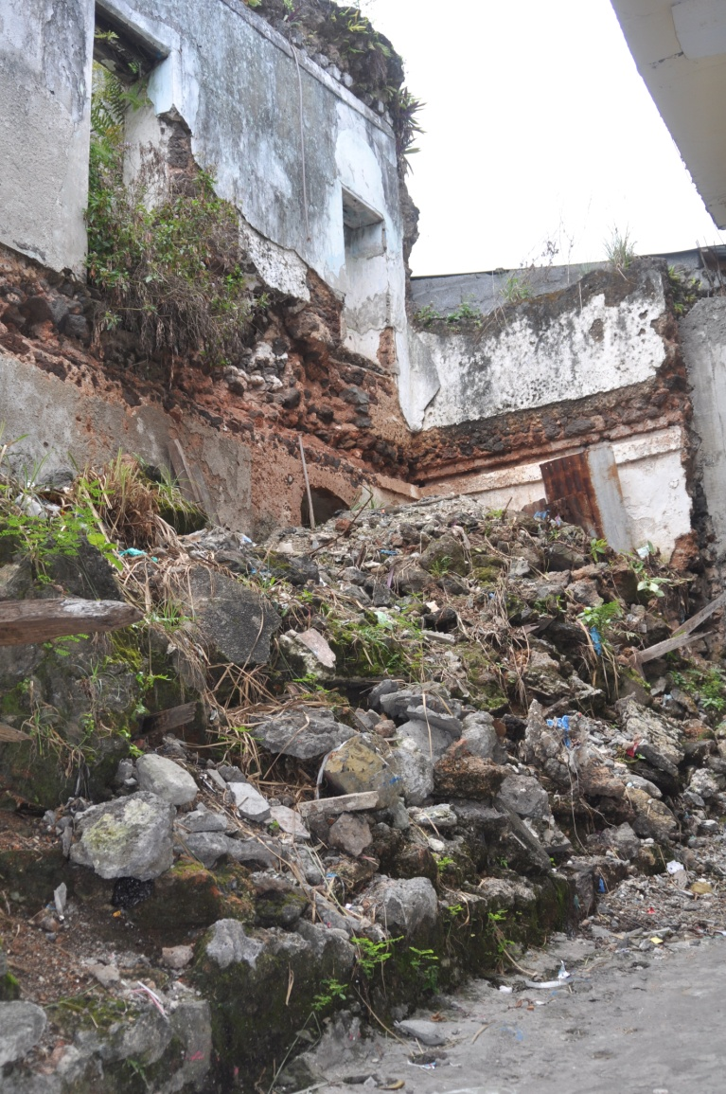
Dans la médina

Slide 16
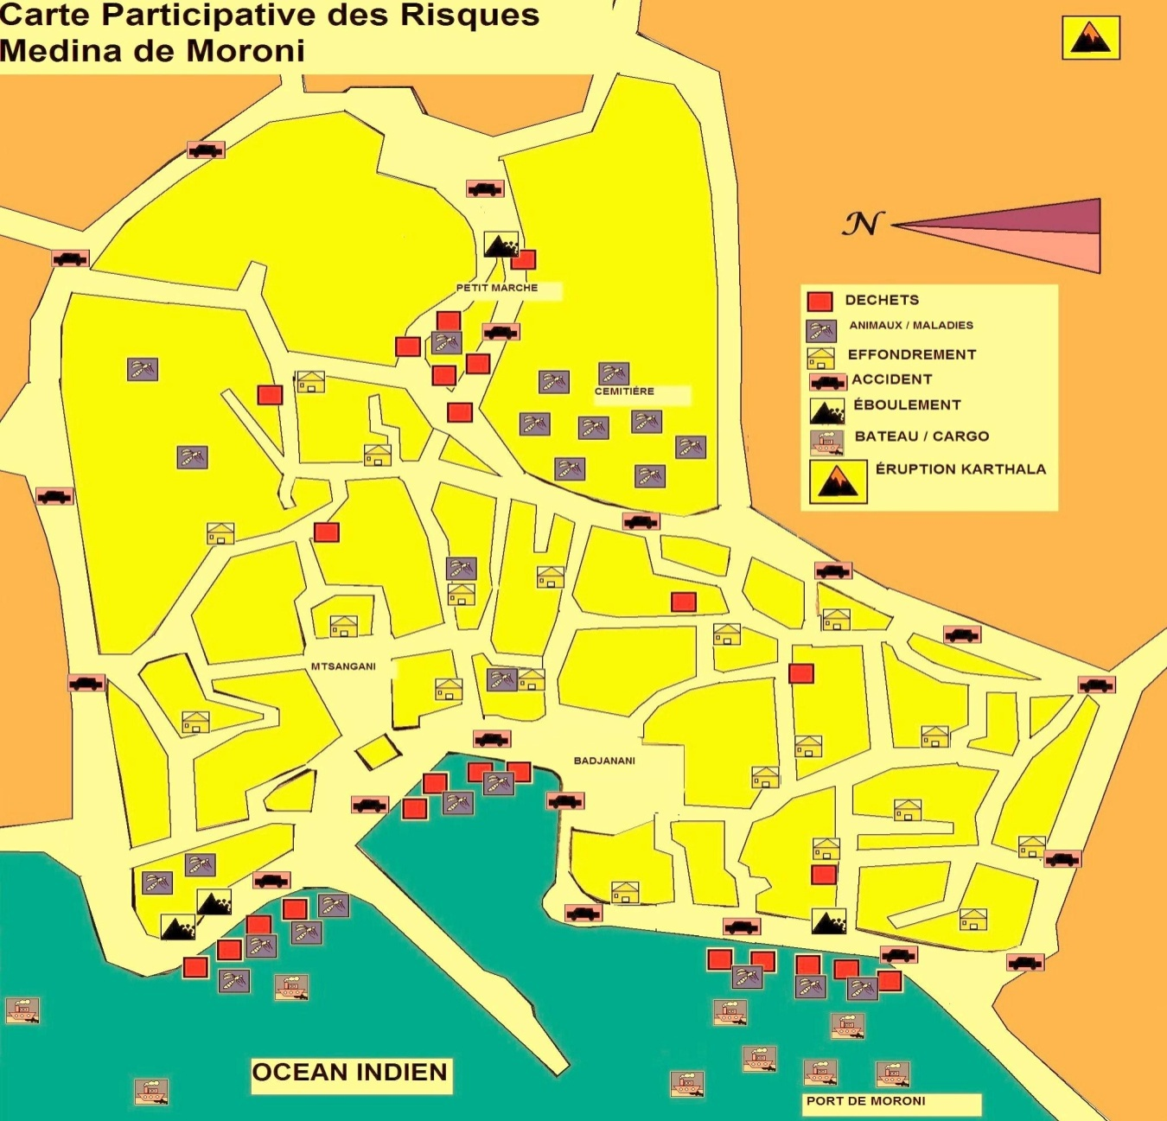
Carte des risques à Moroni

Slide 17
Coulées de boue
Coulées de boue à Moroni en 2007: destruction de deux entrepôts de riz (conséquence du cyclone Gamède)
L’impact des changements climatiques devrait aggraver ce risque dans le futur…

Slide 18
3. Risque sanitaires (épidémies)
Ce risque dépend du type d’épidémie:
  pour le paludisme, le vecteur (moustique) se trouve en grande quantité dans les eaux stagnantes,
  le choléra trouvera un terrain favorable en bord de mer…

Slide 19
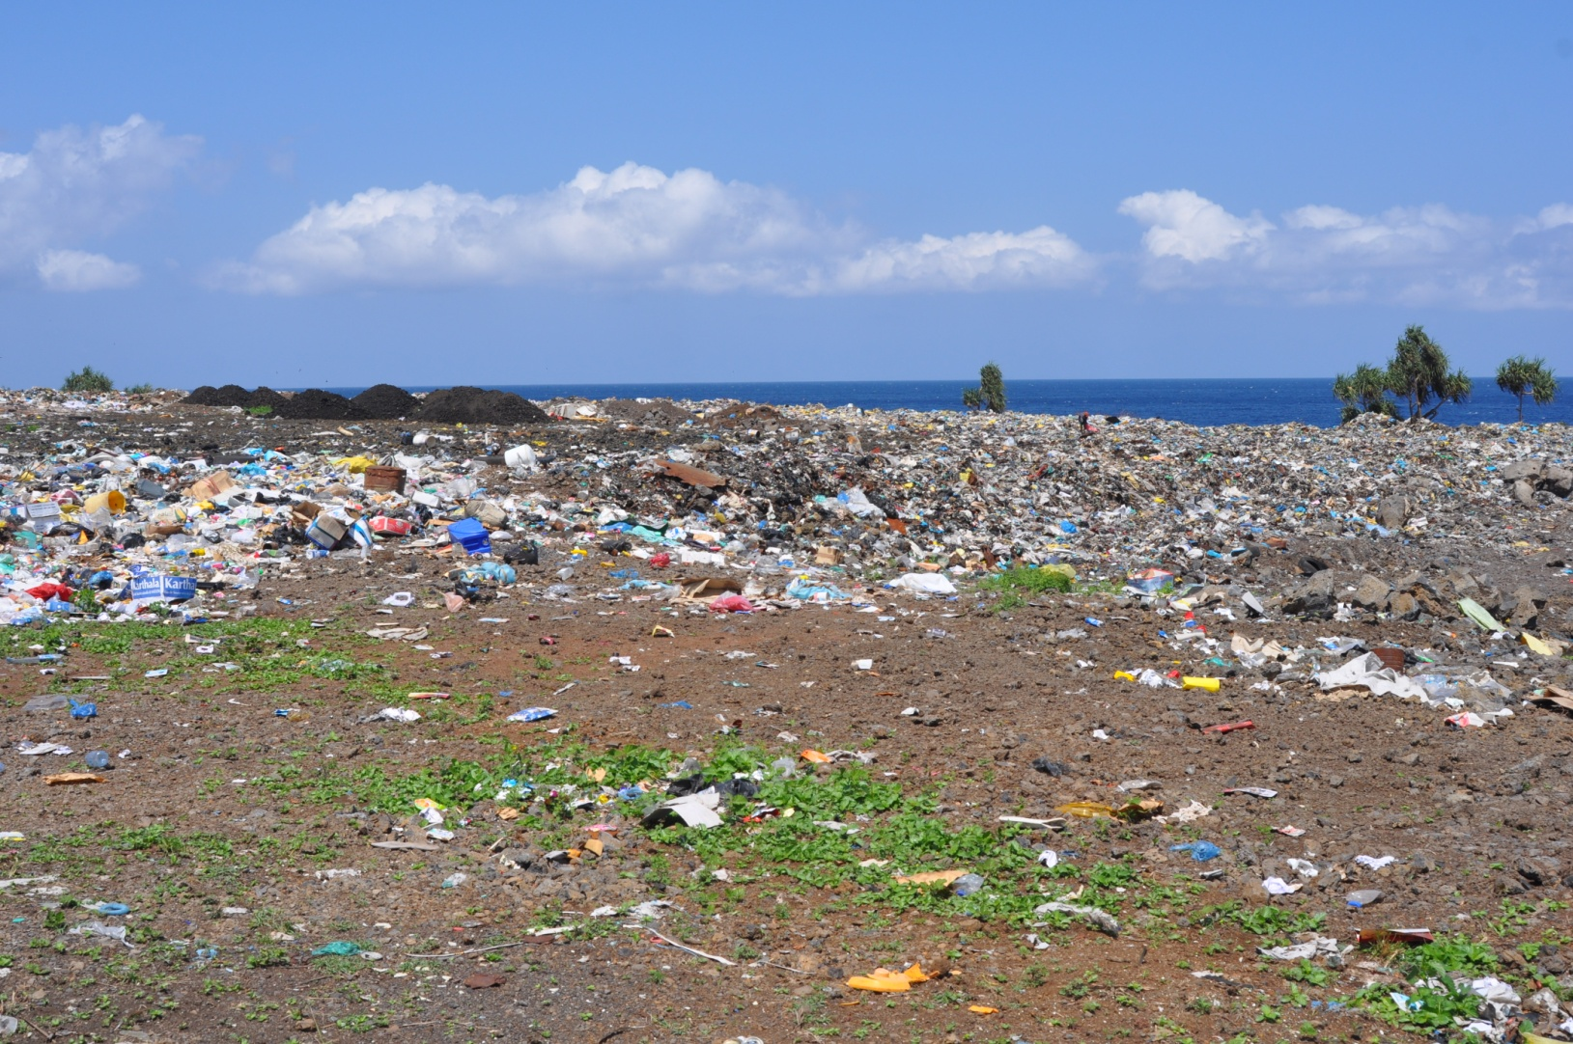
Urgence: le dépôt d’ordures provisoire...

Slide 20
4. L’impact des changements climatiques
Raccourcissement de la saison des pluies, ponctuée de précipitations sporadiques et abondantes, parfois violentes;
Accélération de la déforestation, suivie d’une augmentation du ruissellement qui provoque le débordement des rivières
Les terrains imbibés d’eau deviennent instables et provoquent glissements de terrain et éboulements.

Slide 21
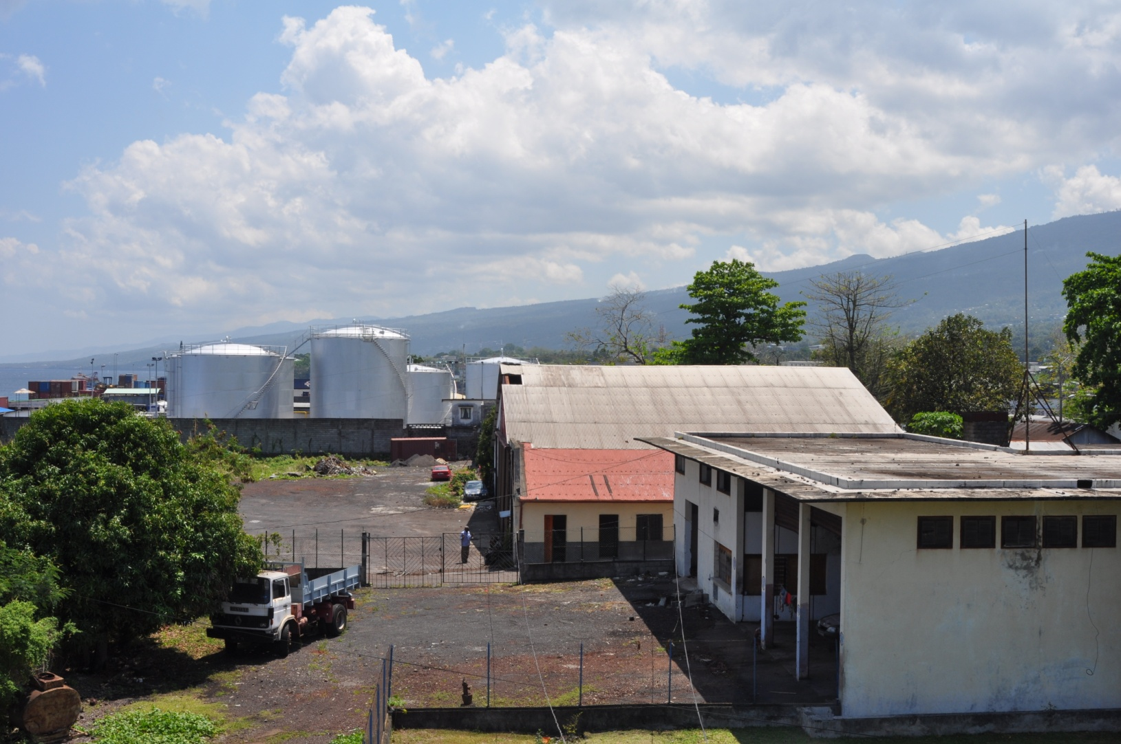
5. Risques technologiques

Slide 22
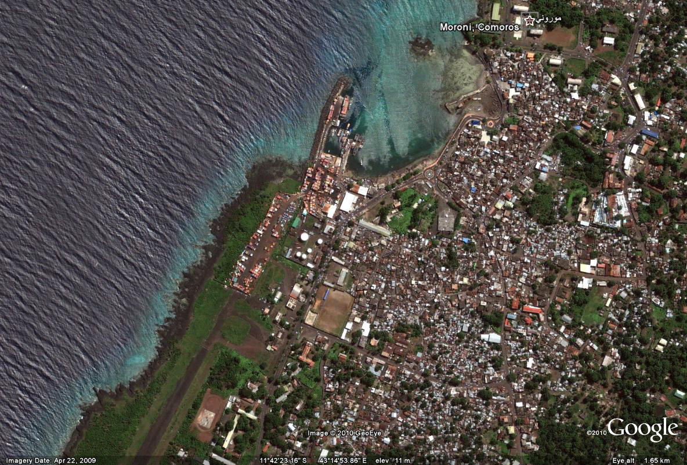
Google view avec un cercle de 500 m autour des cuves…

Slide 23
Risques domestiques
Incendies pouvant être facilités par les normes de construction (proximité des maisons, matériaux utilisés), des installations électriques défaillantes, le stockage de matières inflammables dans les maisons;

Slide 24
Perspectives
Etude des risques plus poussée nécessaire (cartographie),
Réhabilitation de la voirie urbaine, extension et élargissement des voies principales de circulation,
Développer un système communal de drainage et d’assainissement,
Renforcer la protection de l’environnement naturel dans et autour de la ville, en redéveloppant une politique d’occupation des sols associée à un contrôle strict,
Améliorer le travail commun entre acteurs du développement et de l’aménagement du territoire et ceux de la gestion de l’environnement et de la gestion des risques de catastrophes.

Slide 25
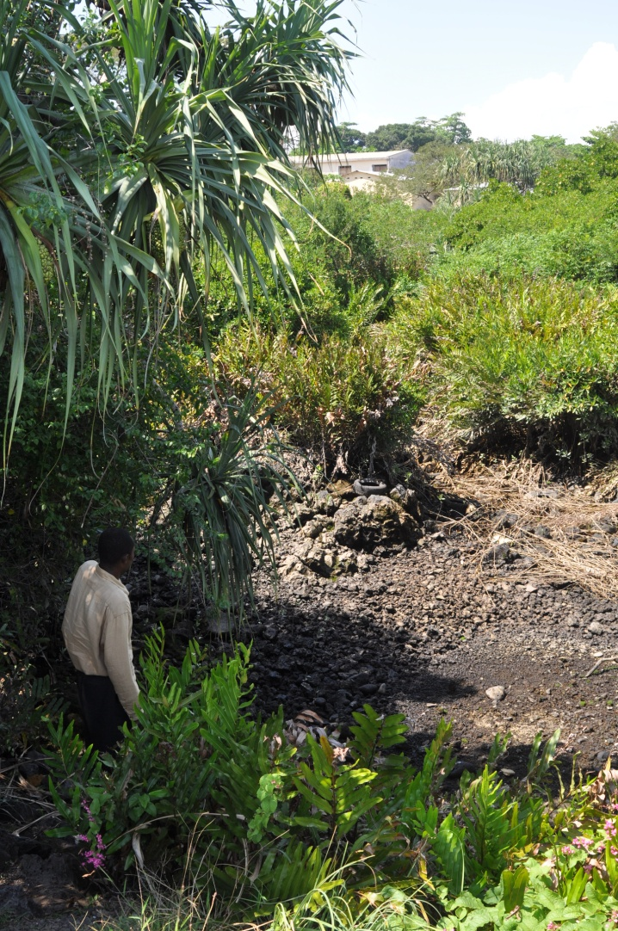
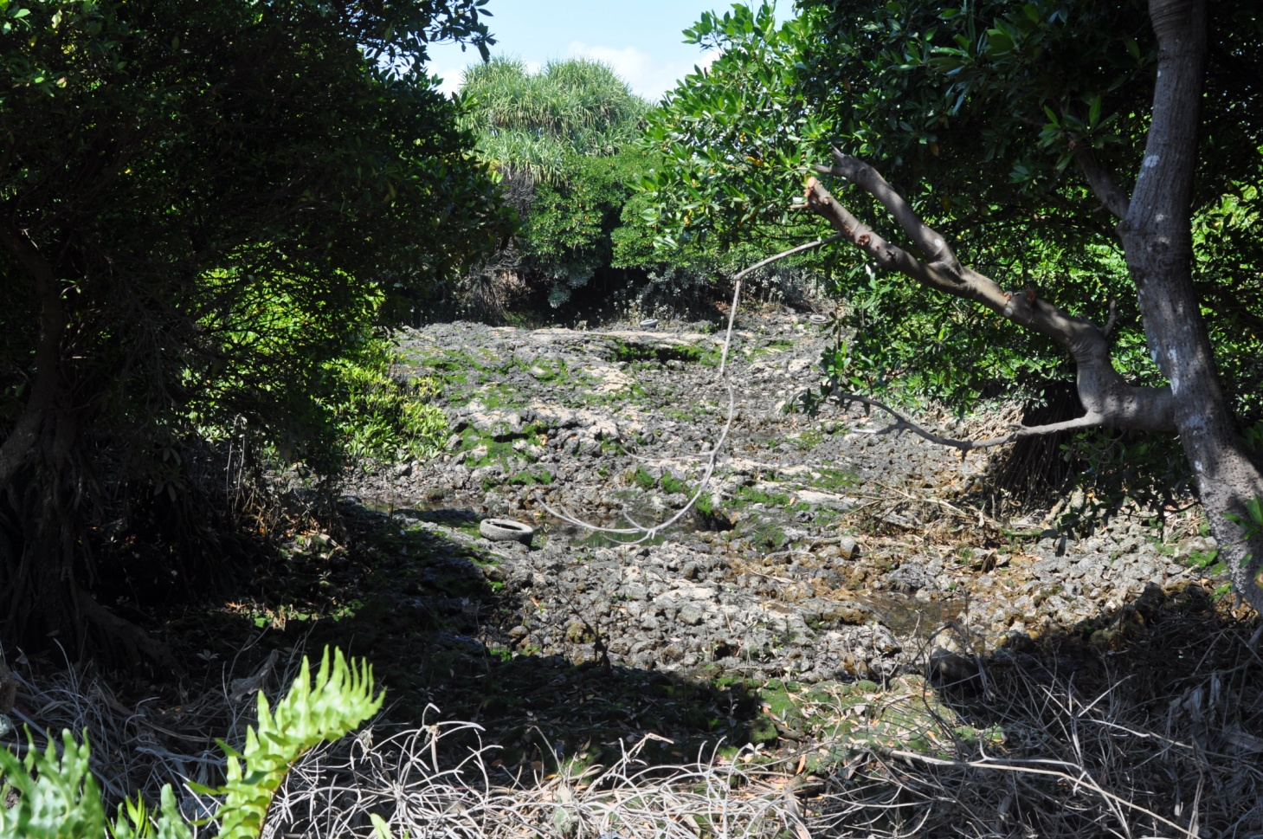
Espaces naturels à protéger

Slide 26
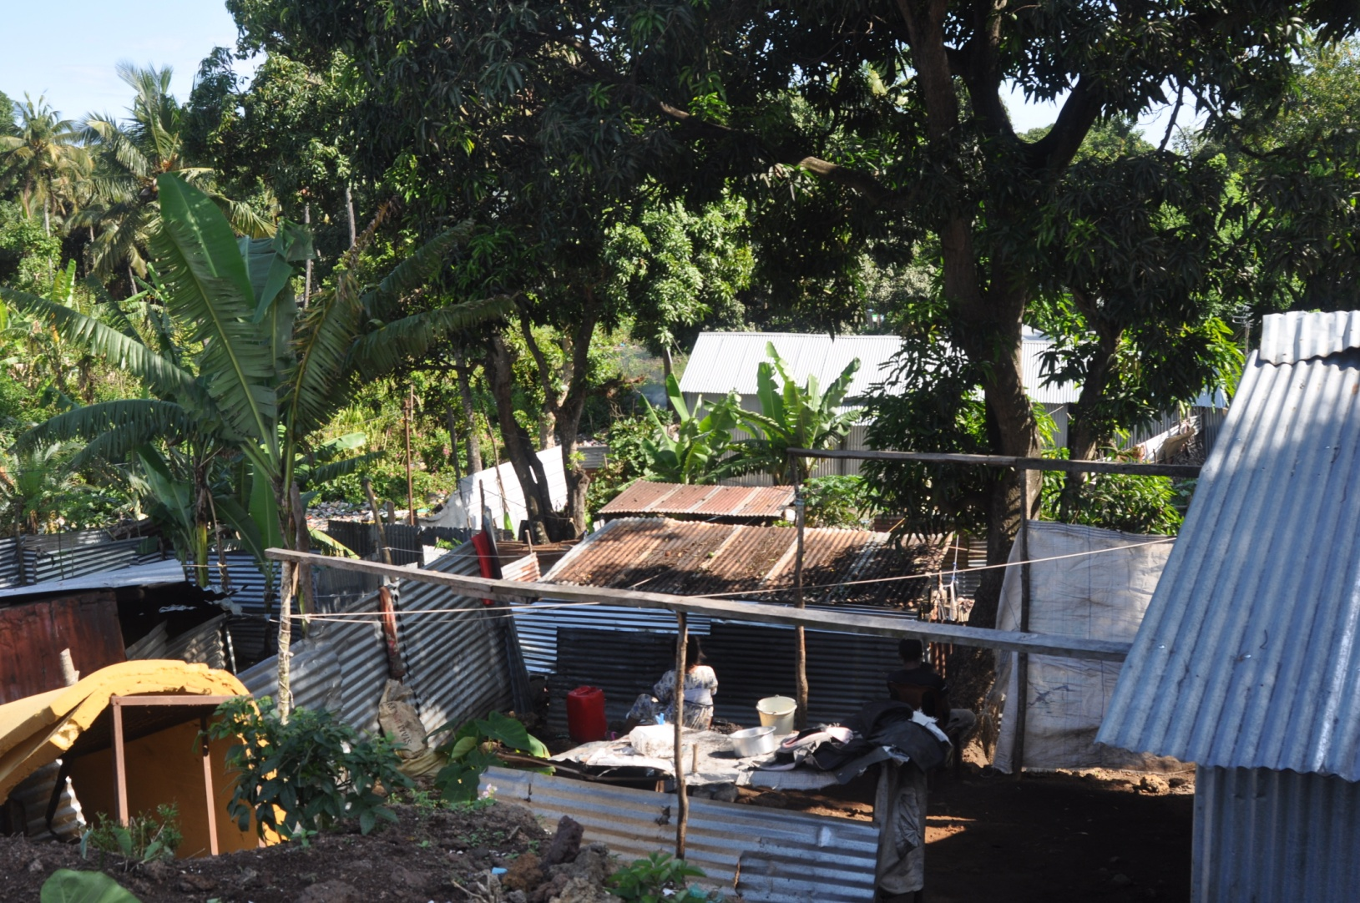
Habitats précaires: une priorité!

Slide 27
Merci de votre attention,
Des questions ?

